Slide 1
«Комплекс профориентационных мероприятий «НАЙДИ СЕБЯ»
для различных возрастных категорий обучающихся»
(методические рекомендации для заместителей директоров по ВР, психологов , ответственных лиц за профориентацию в образовательных организациях)
Найди себя …
Из опыта работы Директора ЦЕНТРА профориентационной работы
Управления профориентационной раюоты и содействия трудоустройству фгбоу во «кГУТУ»
ТихоновОЙ МаринЫ АнатольевнЫ

Slide 2
Профориентационная поддержка
самоопределения обучающихся
«НАЙДИ СЕБЯ…»
«ВЕРТИКАЛЬ СИСТЕМЫ»
ДЕТСКИЙ САД - 11 КЛАСС
«ГОРИЗОНТАЛЬ СИСТЕМЫ»
ШКОЛА-СЕМЬЯ-СОЦИУМ

Slide 3
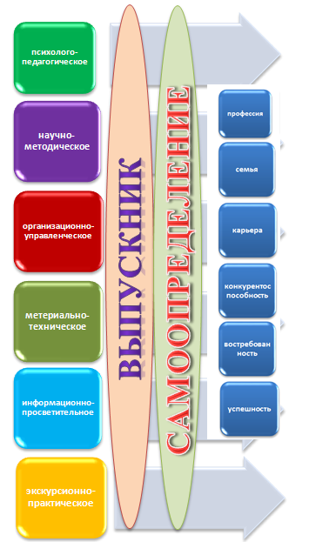
ШКОЛА
«ВЕРТИКАЛЬ» СИСТЕМЫ
ПРОФОРИЕНТАЦИОННОЙ РАБОТЫ

Slide 4
6 ЭТАПОВ ВЕРТИКАЛИ СИСТЕМЫ
1 этап. “Профессия, здравствуй! 1-2 классы
2 этап. “ВСЕ Профессии ВАЖНЫ, ВСЕ ПРОФЕССИИ НУЖНЫ”
3-4 классы.
3 этап. “Я и профессии вокруг меня” 5-8 классы.
4 этап. “Мир в радуге профессий» 9 классы.
5 этап. “Выбор будущего сегодня» 10-11 классы.
6 этап. “Моя профессия” - высшие, профессионально-
технические ОРГАНИЗАЦИИ, работа.

Slide 5
1 этап «Профессия, здравствуй!» 1-2 КЛАСС
Диагностика интересов и мотивации детей
Профориентационный курс «На золотом крыльце сидели…»
Тематические занятия , Экскурсии
Кружки
Диагностика готовности к школе
День профориентации
Мониторинг профориентационной работы

Slide 6
2 этап «Все профессии важны, все профессии нужны» 3-4 классы.
Диагностика интересов, мотивации детей к игровой и учебной деятельностям.
Профориентационный курс «Все профессии нужны, все профессии важны».
Профориентационные минутки на уроках.
Экскурсии на предприятия, где работают родители (1 в полугодие).
Встречи с родителями – представителями различных профессий.
Система дополнительного образования «Найди себя» (кружки).
Конкурсы творческих работ: «Мой папа – инженер», «Моя мама – учитель»…
Интеллектуально-практический марафон «Все обо всем».
День профориентации.
Мониторинг профориентационной работы

Slide 7
3 этап «Я и профессии вокруг меня» 5-8 классы
Диагностика индивидуальных особенностей, интересов, склонностей, мотивации к учебной деятельности и социальной сфере, мотивов саморазвития.
Профориентационный курс «Мир в радуге профессий».
Профориентационные минутки на уроках.
Профориентационные уроки по учебным предметам (1 раз в год).
Система дополнительного образования «Найди себя» (кружки).
Интеллектуально-практический марафон «Все обо всем».
Конкурсы (школьный, районный уровни).
Экскурсии на предприятия и организации района (1 в четверть).
Встречи с представителями различных профессий – работниками предприятий и организаций поселка.
Знакомство с рынком труда поселка и района.
Конкурсное мероприятие «Я и профессия».

Slide 8
4 этап «Мир в радуге профессий» 9 классы
Диагностика интересов, склонностей и способностей, мотивации к учебной, трудовой деятельностям, социальной сфере, мотивов саморазвития.
Профориентационный курс «Перспектива» в рамках факультативных занятий «Основы выбора профессии»
Профориентационные минутки на уроках.
Профориентационные уроки по учебным предметам (1 раз в год).
Система дополнительного образования «Найди себя» (кружки, профкурсы ,ПРОФПРОЕКТЫ)
Интеллектуально-практический марафон «Всё обо всём».
Конкурсы творческие, интеллектуальные.
Экскурсии на предприятия и организации города и области.
Встречи с представителями различных профессий
Знакомство с рынком труда.
Конкурсные мероприятия «Я и профессия» .
Предпрофильная подготовка (элективные курсы)
Открытые дни на кафедрах Университетского комплекса.
День профориентации персональный для школы.
Мониторинг поступления обучающихся на программы СПО.
Анализ профориентационной работы.

Slide 9
5 этап «Выбор будущего сегодня» 10-11 классы.
Диагностика интересов, склонностей и способностей, мотивации к учебной, трудовой деятельностям, социальной сфере, мотивов саморазвития, профессиональной направленности.
Профориентационный курс «Основы выбора профессии».
Профориентационные минутки на уроках.
Профориентационные уроки по учебным предметам (1 раз в год).
Система дополнительного образования «Найди себя» (кружки, профкурсы «Мой старт в профессию»).
Интеллектуально-практический марафон «Все обо всем».
Предметные олимпиады Универсиитета и Росрыболовства, «Про-техно».
Экскурсии на промышленные предприятия (2 в четверть).
Встречи с представителями различных профессий – работниками предприятий и организаций.
Знакомство с рынком труда в области, стране.
Конкурсное университетское мероприятие «Я и моя будущая профессия»
Элективные курсы, «индивидуальные маршруты движения».
Открытые дни на кафедрах Университетского комплекса.
Довузовская подготовка.
Встречи с выпускниками школы, успешными в своих профессиях.
Мониторинг профориентационной работы.

Slide 10
6 этап «Моя профессия»
Мониторинг поступления
Мониторинг трудоустройства выпускников
Мониторинг успешности профессионального роста.
Книга почета.
Мониторинг профориентационной работы.

Slide 11
ШКОЛА
«ВЕРТИКАЛЬ» СИСТЕМЫ
ПРОФОРИЕНТАЦИОННОЙ РАБОТЫ

Slide 12
Комплекс профориентационных занятий для различных возрастных категорий учащихся
«Профессия, здравствуй»
(1-2 класс)
Цель:
знакомство детей с разными профессиями;
формирование интереса к различным видам труда.

Slide 13
Комплекс профориентационных занятий для различных возрастных категорий учащихся
«Все профессии важны, все профессии нужны»
(3-4 класс)
Цель:
формирование учебно-познавательных мотивов;
возможность испытать себя в приближенной к реальности игровой ситуации;
расширение представлений о мире профессий.

Slide 14
Комплекс профориентационных занятий для различных возрастных категорий учащихся
«я и профессии вокруг меня»
(5-8 классы)
Цель:
расширение знаний о себе, своих возможностях и способностях;
развитие умений ориентироваться в мире взрослых, преодолевать трудности адаптации в современном обществе.

Slide 15
Комплекс профориентационных занятий для различных возрастных категорий учащихся
«мир в радуге профессий»
(9 класс)
Цель:
предоставление информации о мире профессий;
личностное развитие учащихся;
формирование способности соотносить свои индивидуально-психологические особенности и возможности с требованиями выбираемой профессии.

Slide 16
Комплекс профориентационных занятий для различных возрастных категорий учащихся
«Выбор будущего сегодня»
(10-11 класс)
Цель:
приобретение знаний и умений, необходимых для адекватного выбора будущей профессии;
планирования своего профессионального пути и успешного продвижения в реализации намеченного плана

Slide 17
«ПРОФЕССИЯ, ЗДРАВСТВУЙ» (1-2 класс)
№ | Мероприятия | Количество
1. | Экскурсии на предприятия города и области | 1 раз в полугодие
2. | Цикл занятий: «Чем пахнут ремесла?» Профессия – повар Профессия – программист Профессия – электрик Профессия – строитель Профессия – эколог Профессия – зоотехник Профессия – судоводитель Праздник труда. Итоговое занятие. | 9 часов 1 1 1 1 1 1 1 1 1 2
Общее кол-во часов |  | 11

Slide 18
«Все профессии важны, все профессии нужны» (3-4 класс)
№ | Мероприятия | Кол-во
1. | Экскурсии по предприятиям поселка | 1 раз в полугодие
2. | Встречи с родителями разных профессий | 1 раз в четверть
3. | Цикл занятий: Введение в мир профессий. Профессия – биотехнолог Профессия – инженер Профессия – промрыболов Профессия – машиностроитель Профессия – менеджер Профессия – экономист Профессия – кораблестроитель Игра «Путешествие на остров мастеров». Итоговое занятие. | 9 часов 1 1 1 1 1 1 1 1 1
Общее кол-во часов |  | 15

Slide 19
«Я и профессии вокруг меня» (5-8 классы)
№ | Мероприятия | Кол-во
1. | Экскурсии на предприятия и в организации | 1 раз в четверть
2. | Встречи с представителями разных профессий | 1 раз в четверть
3. | Цикл занятий: Самопознание. Я – человек и личность. Кто я? Какой я? Моя жизненная лестница. Я в мире людей. Общение. Его стили. Конфликты. Причины и пути их разрешения. Мой характер и темперамент Мои жизненные интересы и пути их реализации. Творчество и способности. Тренинг способностей учащихся. Моё здоровье – основа моей жизни. В ситуации выбора. 10) Тренинг «Управляй собой». | 11 часов 1 1 1 1 1 1 1 1 1 1
Общее количество часов |  | 19

Slide 20
«Мир в радуге профессий» (9 класс)
№ | Мероприятие | Кол-во
1. | Экскурсии на предприятия и в организации. | 2 раза в четверть
2. | Встречи с представителями разных профессий – работниками предприятий и организаций со специалистами Центра занятости населения. | 1 раз в четверть
3. | Цикл занятий: Кем быть? Проблема выбора. Профессии и специальности. Формула профессии. Выбор и моделирование. Качества личности и успех в профессии. Интересы и выбор профессии. Склонности и профессиональная направленность. Профессиональный тип личности. Деловая игра «Будь готов». Личный профессиональный план. | 10 часов 1 1 1 1 1 1 1 2 1
Общее количество часов |  | 22

Slide 21
«Выбор будущего сегодня» (10-11 класс)
№ | Мероприятия | Кол-во
1. | Экскурсии на предприятия и организации. | 2 раза в четверть
2. | Встречи с представителями разных профессий – работниками предприятий и организаций области, со специалистами Центра занятости населения. | 1 раз в четверть
3. | Цикл занятий: Мир профессий Способности, интересы и профессиональный выбор. Путь к успеху. Деловая игра «Кадровый вопрос» Профессиональный путь. Игра «Взгляд в будущее» Тренинг «Остров» Профессиональная зрелость и самопрезентация. | 9-10часов 1 1 1 1-2 2 1 1 1
Общее кол-во часов |  | 21-22

Slide 22
День профориентации в общеобразовательной организации (образец)
Ступень Класс | Время | Мероприятия | Ответственные
ДУ ДУ | 11.00 15.00 | «Мир профессий в загадках» (конкурс-игра). «Профессия – ,,,,,,,,,,,,» | Учителя начальных классов Преподаватели Университета
1-11 класс | Согласно расписанию | Профминутки на уроках. | Учителя школы Преподаватели Университета, специалисты ЦДПиП
2-4 класс 2-3 ГПД 3/4 | 12.30 17.00 14.00 | «Мир профессий в картинках» (конкурс рисунков). «Я – мастер» (выставка поделок). «Бабушки – профессионалы» (встреча). «Все профессии нужны – выбирай на вкус» (устный журнал). «Мой папа – лучший по профессии» (ринг) | Учителя начальных классов Специалисты ЦДПиП
5-8 класс 6-7 8-9 | 8.30 13.15. 13.15 | «Высший класс!» (конкурс реклам продукции предприятий Калининградской области). Экскурсии на предприятия, в организации «У нас в гостях профессионалы» (защита эссе). «Остров» (профориентационная игра) | Классные руководители Педагог-организатор Классные руководители Социальный педагог Специалисты ЦДПиП
9-10-11 класс | 13.15 16.00. 18.30. | «Пришельцы» (профориентационная игра). «В мире радуги профессий» (защита проектов профориентационной направленности). «Выбери будущее сегодня ( вечер профориентационной направленности) | Педагог-психолог Зам. директора по УР Заместитель директора по ВР Специалисты ЦДПиП

Slide 23
Профессиональное определение обучающихся
(пример)

Slide 24
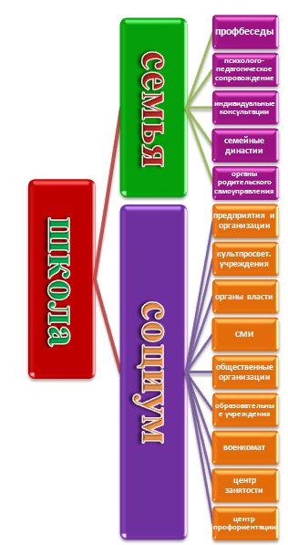
СЕМЬЯ – ШКОЛА – СОЦИУМ
«ГОРИЗОНТАЛЬ» СИСТЕМЫ
ПРОФОРИЕНТАЦИОННОЙ РАБОТЫ

Slide 25
СИСТЕМА Е.А.КЛИМОВА (1996г.)
«ХОЧУ»
Личностные цели и ценности
«МОГУ»
Человеческие возможности
«НАДО»
Потребности рынка труда

Slide 26
СЕМЬЯ – ШКОЛА – СОЦИУМ
«ГОРИЗОНТАЛЬ» СИСТЕМЫ
ПРОФОРИЕНТАЦИОННОЙ РАБОТЫ

Slide 27
Организация деятельности учащихся
по профориентации
Пропедевтическое и обучающее:
ознакомление учащихся с психологическими особенностями личности, с миром профессий, с содержанием профессиональной деятельности в различных сферах;
развитие профессиональных интересов, склонностей и качеств, важных для профессионального самоопределения;
обучение основам выбора профессии, проведение первоначальных профессиональных проб

Slide 28
Организация деятельности учащихся
по профориентации
Информационно-ознакомительное:
расширение представлений о мире профессий;
знакомство со спецификой профессионального обучения, способами профессиональной подготовки и учебными заведениями различного типа

Slide 29
Организация деятельности учащихся
по профориентации
Диагностическое:
содействие самопознанию учащихся, учёту индивидуально-личностных особенностей при их профессиональном самоопределении;
выработка рекомендаций по выбору дополнительных занятий и организации образовательного процесса

Slide 30
Организация деятельности учащихся
по профориентации
Консультационное:
содействие личностному и профессиональному самоопределению;
помощь в разрешении кризисных ситуаций;
профилактика школьной и социальной дезадаптации

Slide 31
Организация деятельности учащихся
по профориентации
Методическое:
обучение педагогов и родителей формам и методам содействия профессиональному самоопределению учащихся;
систематизация, обобщения и анализ результатов профориентационной работы

Slide 32
Семь шагов к взвешенному решению
Составь список подходящих профессий
Составь перечень требований выбираемой Профессии
Определи значимость каждого требования
Оценить своё соответствие требованиям каждой из
подходящих профессий
Подсчитать и проанализировать результаты
Проверить результаты
Определить основные практические Шаги к успеху

Slide 33
Общие требования к профессии
Г | Гражданские качества (стремление приносить своим трудом пользу обществу);
О | Отношение к труду (добросовестность, дисциплинированность, ответственность, трудолюбие);
Д | Дееспособность (способность к деятельности, здоровье, активность, инициативность, физическая сила, выносливость, умственные способности);
Е | Единичные, специальные способности;
Н | Навыки, умения, знания, опыт.

Slide 34
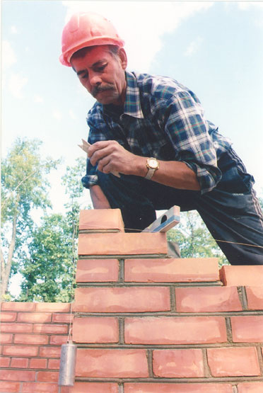
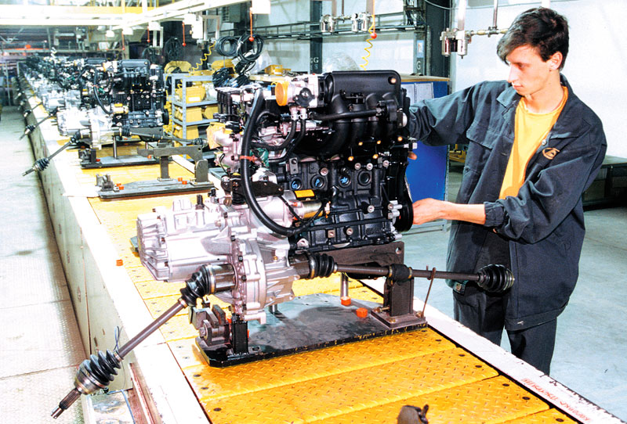
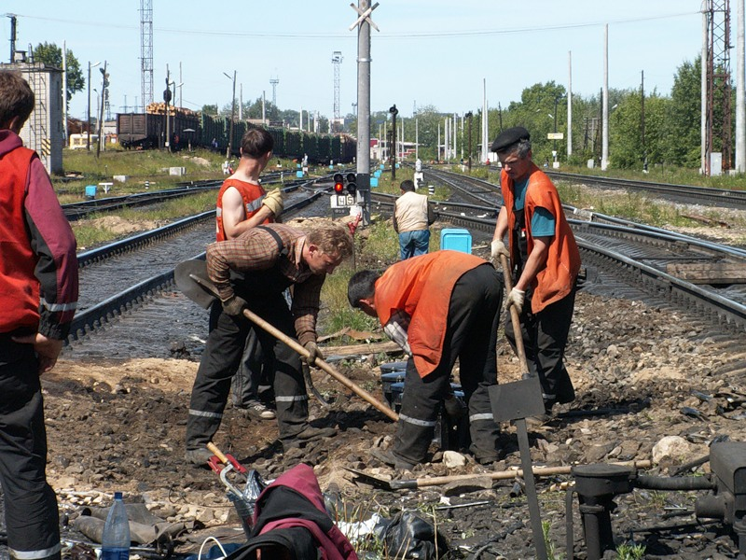
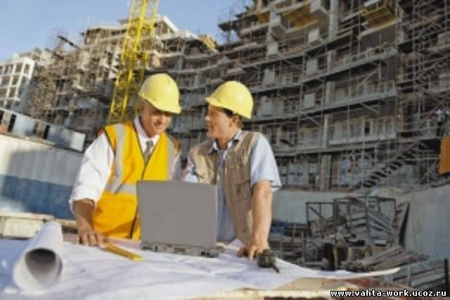
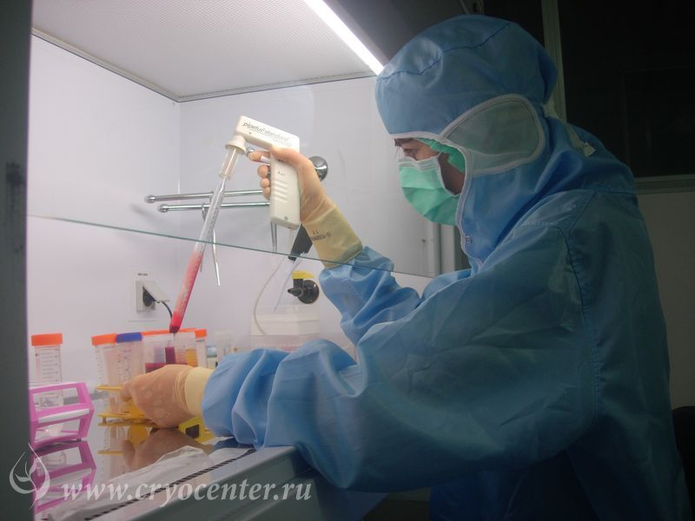

Slide 35
ВЫБОР БУДУЩЕГО
СЕГОДНЯ
Найди себя …

